Slide 1
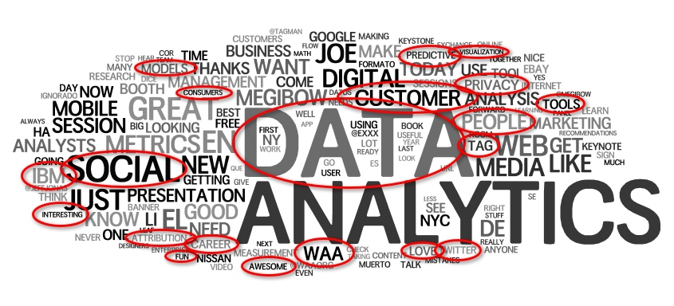
Analytics les 3
(deel 3: Logistic Regression voorbeeld)
David Schweizer
Dit online-college wordt opgenomen

Slide 2

Programma
Herhaling
ROC-curves
Validatie
Lineair vs Logistic
Logistic Regression met R
  Voorbeeld (hart)

Slide 3

Onderzoeksvraag
Welke factoren kunnen leiden tot een hartaanval?

Slide 4

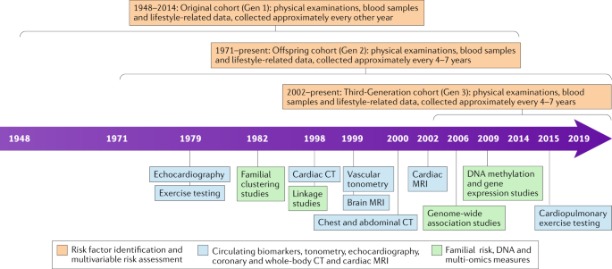
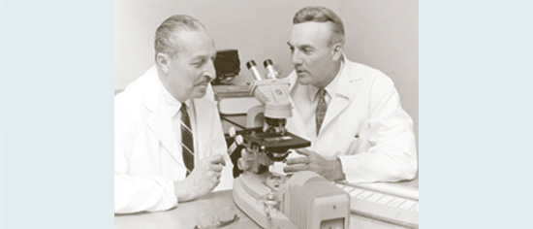
Framingham Heart Study
1948 -

Slide 5

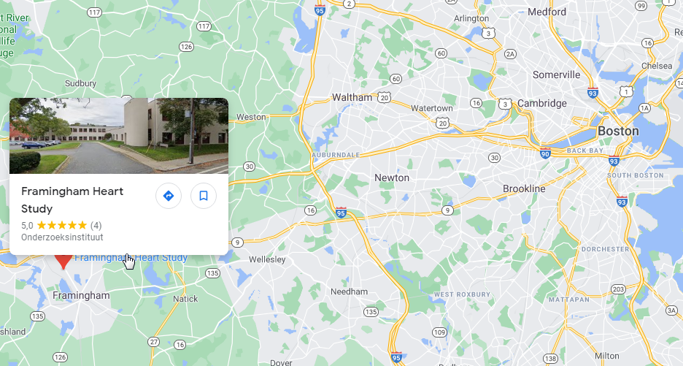
Framingham Heart Study

Slide 6
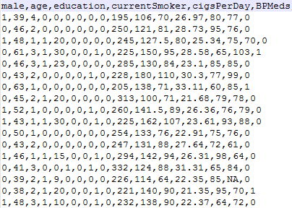
Data

Slide 7
Data (1)
Variabele | Betekenis
male | Geslacht (0/1)
age | Leeftijd
education | Opleidingsniveau (1-4)
currentSmoker | Is roker
cigsPerDay | Aantal sigaretten per dag
BPMeds | Gebruikt bloeddruk-medicijnen
prevalentStroke | Heeft beroerte gehad
prevalentHyp | Heeft hoge bloeddruk

Slide 8
Data (2)
Variabele | Betekenis
diabetes | Heeft diabetes
BMI | Body Mass Index
totChol | Totaal cholesterolniveau
sysBP | Systolische bloeddruk
diaBP | Diastolische bloeddruk
heartRate | Hartslag
glucose | Bloedsuikerniveau
TenYearCHD | Binnen 10 jaar hartaanval (0/1)

Slide 9
Onderzoeksvragen
Welke factoren kunnen leiden tot een hartaanval?
Hoe groot is de kans op een hartaanval, gegeven willekeurige waarden van de gemeten variabelen (zoals leeftijd, geslacht, cholesterol, …)?

Slide 10

Stappenplan (met splitsing)
1.data
trainingdata
2.maak model
testdata
1.data
3.valideer model
4.
nieuwe data
Model
5.voorspellingen

Slide 11

Splits data
Maak eerste versie model
Verbeter model
Valideer model

Slide 12
Splits data
Maak eerste versie model
Verbeter model
Valideer model

Slide 13
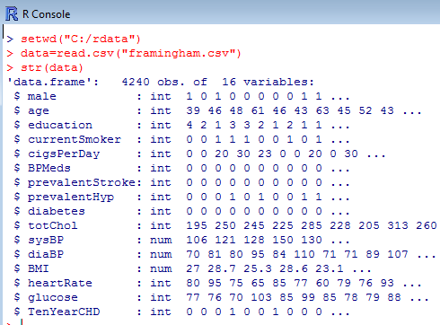
Lees data

Slide 14
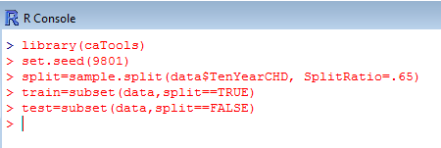
Splits data
1.data
trainingdata
testdata
1.data

Slide 15
Splits data
Maak eerste versie model
Verbeter model
Valideer model

Slide 16

Maak model
1.data
trainingdata
testdata
1.data
logistic regression
data (training set)
afhankelijke variabele
onafhankelijke variabelen (“alle overigen”)
generalized linear model

Slide 17
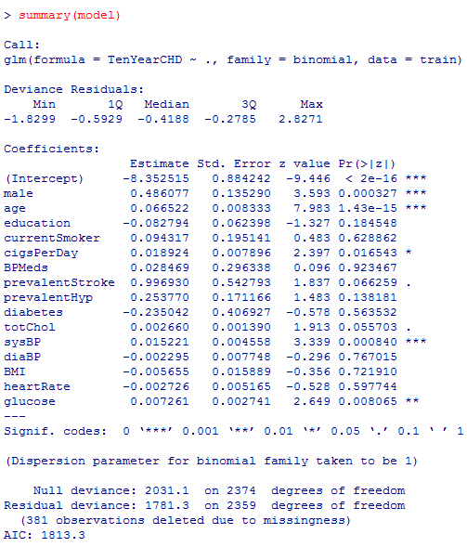
Maak model (2)

Slide 18
Splits data
Maak eerste versie model
Verbeter model
Valideer model

Slide 19
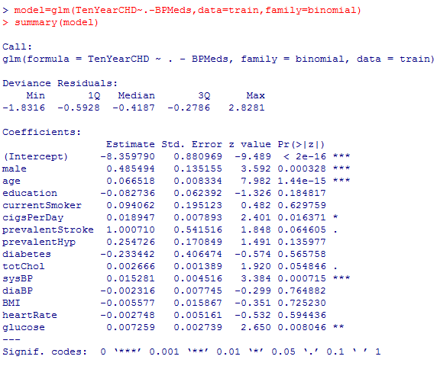
Verbeter model

Slide 20
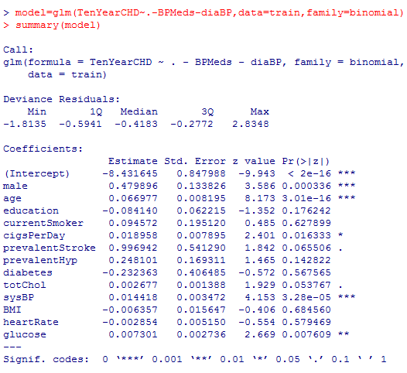
Verbeter model (2)

Slide 21
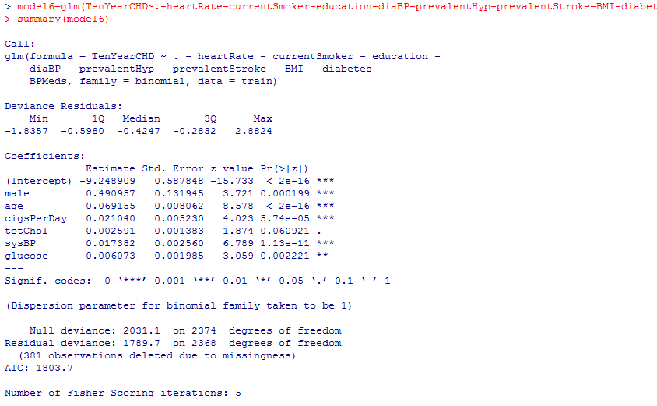
Uiteindelijk model

Slide 22
Opgenomen in model
Variabele | Betekenis
male | Geslacht (0/1)
age | Leeftijd
education | Opleidingsniveau (1-4)
currentSmoker | Is roker
cigsPerDay | Aantal sigaretten per dag
BPMeds | Gebruikt bloeddruk-medicijnen
prevalentStroke | Heeft beroerte gehad
prevalentHyp | Heeft hoge bloeddruk

Slide 23
Opgenomen in model(2)
Variabele | Betekenis
diabetes | Heeft diabetes
BMI | Body Mass Index
totChol | Totaal cholesterolniveau
sysBP | Systolische bloeddruk
diaBP | Diastolische bloeddruk
heartRate | Hartslag
glucose | Bloedsuikerniveau
TenYearCHD | Binnen 10 jaar hartaanval (0/1)

Slide 24
Splits data
Maak eerste versie model
Verbeter model
Valideer model

Slide 25
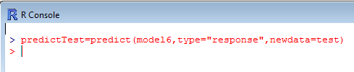
Valideer model
1.data
trainingdata
testdata
1.data
het model
predict functie
binaire variabele
pas toe op de test-dataset

Slide 26
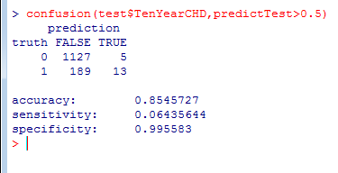
Valideer model (2)
drempelwaarde

Slide 27
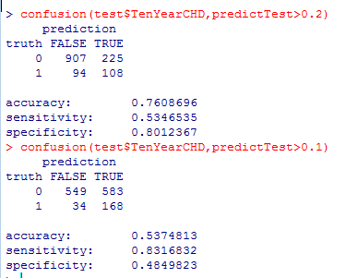
Valideer model (3)

Slide 28
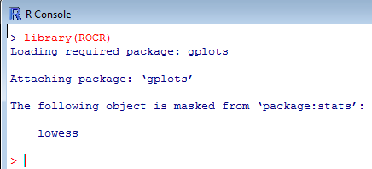
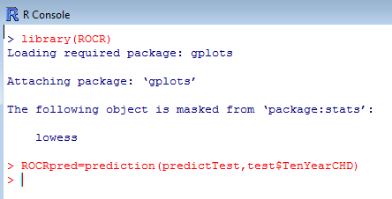
Valideer model (4)
voorspelde variabele
predictfunctie (van model)
ROCR-prediction functie

Slide 29

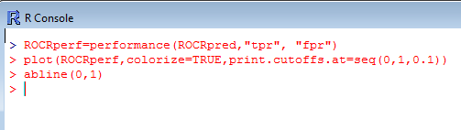
Maak ROC-curve
ROCR-performance functie
ROCR-prediction functie
performance optie (standaard ROC-curve)
geef kleuren voor drempelwaarde
beeld waarden voor drempelwaarde af

Slide 30
Maak ROC-curve (3)

Slide 31
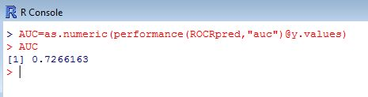
Area Under Curve

Slide 32
Inleiding
Splits data
Maak model
Verbeter model
Valideer model

Slide 33

Programma
Herhaling
ROC-curves
Validatie
Lineair vs Logistic
Logistic Regression met R
  Voorbeeld (hart)

